Slide 1
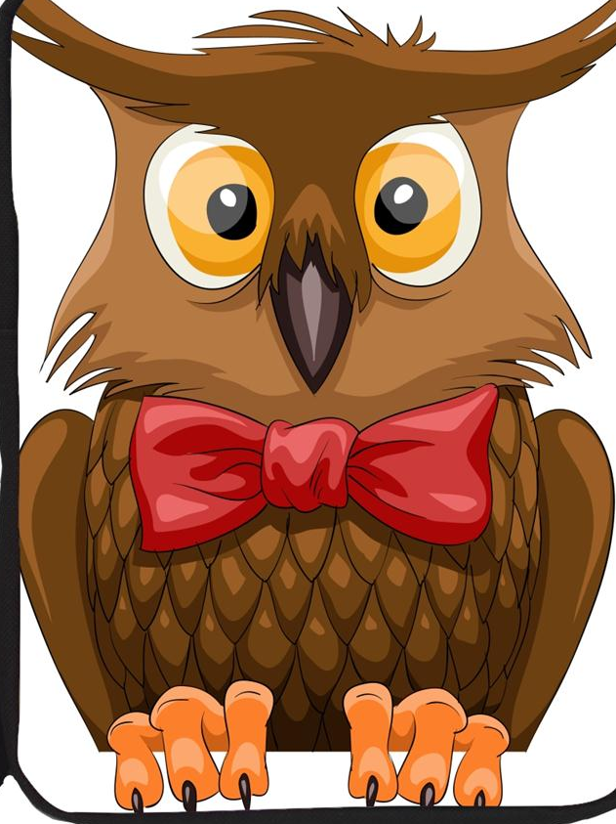
Постановка и автоматизация звука [с]

Slide 2
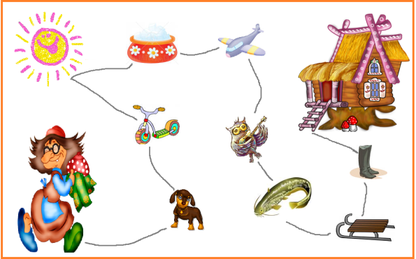
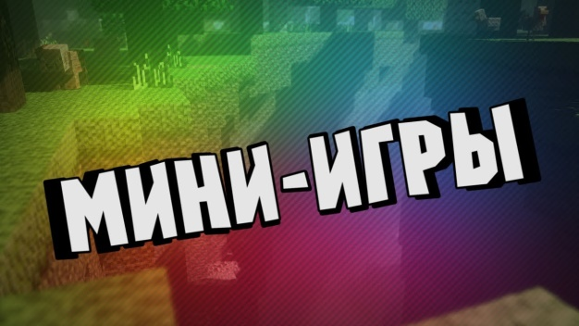

Slide 3
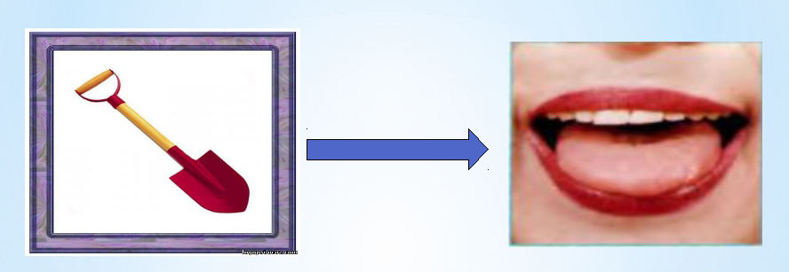
«Лопаточка»
Язык широкий покажи И лопатку подержи.

Slide 4
«Улыбочка-хоботок»
Улыбайся народ, Потом губы – вперёд! И так делаем раз шесть. Всё! Хвалю! Начало есть!

Slide 5
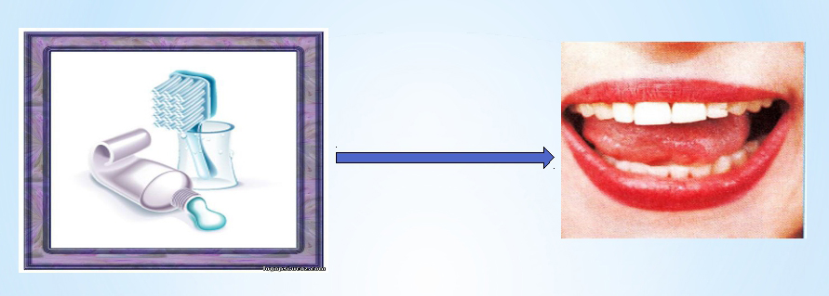
«Почистим зубки»
Мы по зубкам язычком
Влево, вправо проведём.
Мы с зубною щёткой дружим,
Стоматолог нам не нужен.

Slide 6
«Киска сердится»
Выгнув спинку, злится киска,
Очень киске нужен «Вискас».
Выгнем язычок мы тоже,
Чтоб на киску был похож он.

Slide 7
«Горка»
Санки привезли ребятки
Горка есть и – всё в порядке!

Slide 8
Артикуляционная характеристика звука [с]
Губы в улыбке
Зубы заборчиком
Язык за нижними зубами
Горлышко не дрожит
Струя воздуха – тонкая, холодная

Slide 9
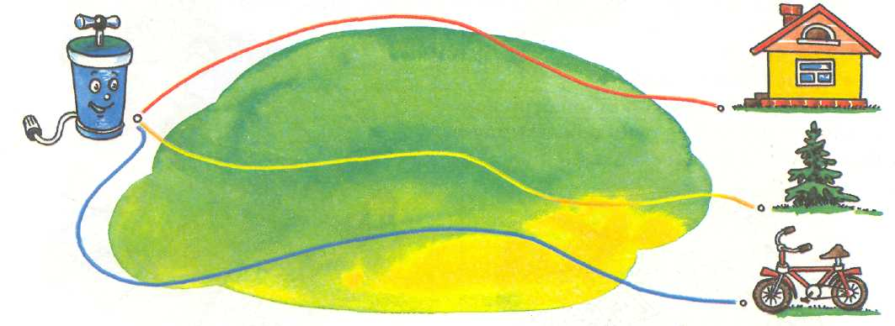
Изолированное произношение

Slide 11
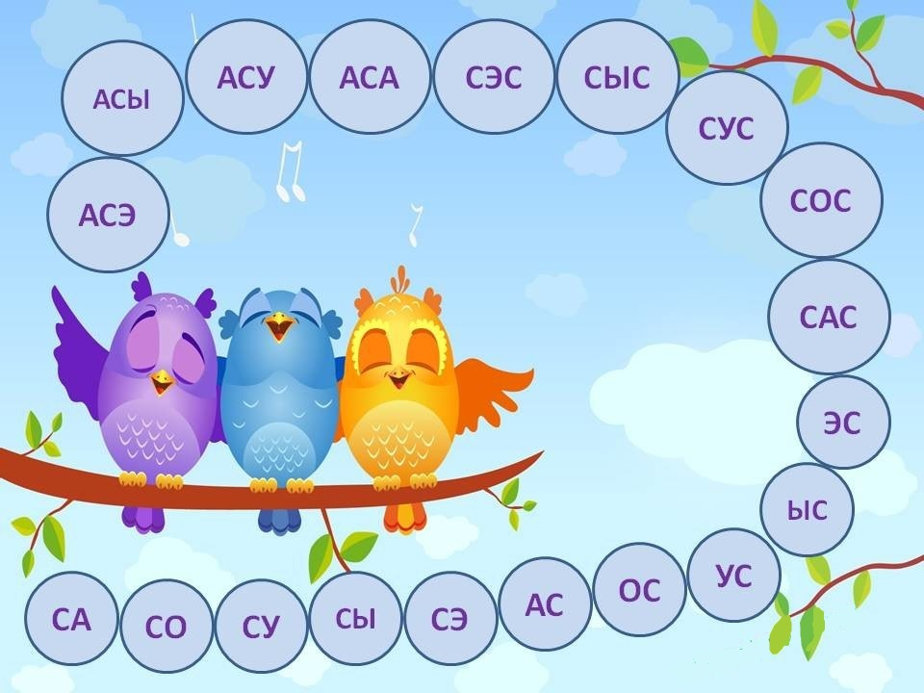
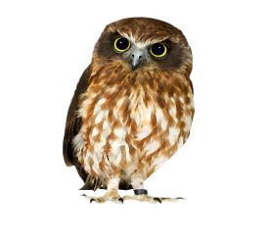
Автоматизация в слогах

Slide 12
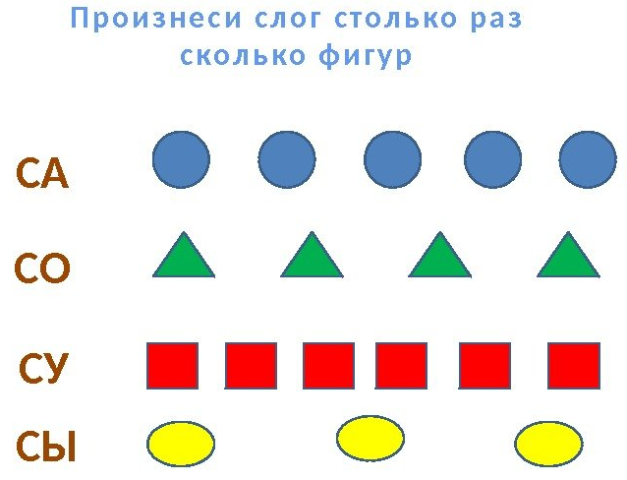

Slide 13
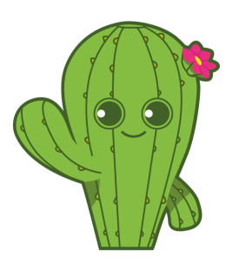
Ас-ас-ас – у нас …
Ос-ос-ос – в саду много …
Ус-ус-ус – у Сони …
Ус-ус-ус – у Сани новый …
Ос-ос-ос – я укутал шарфом …
Ас-ас-ас – я рисую …

Slide 14
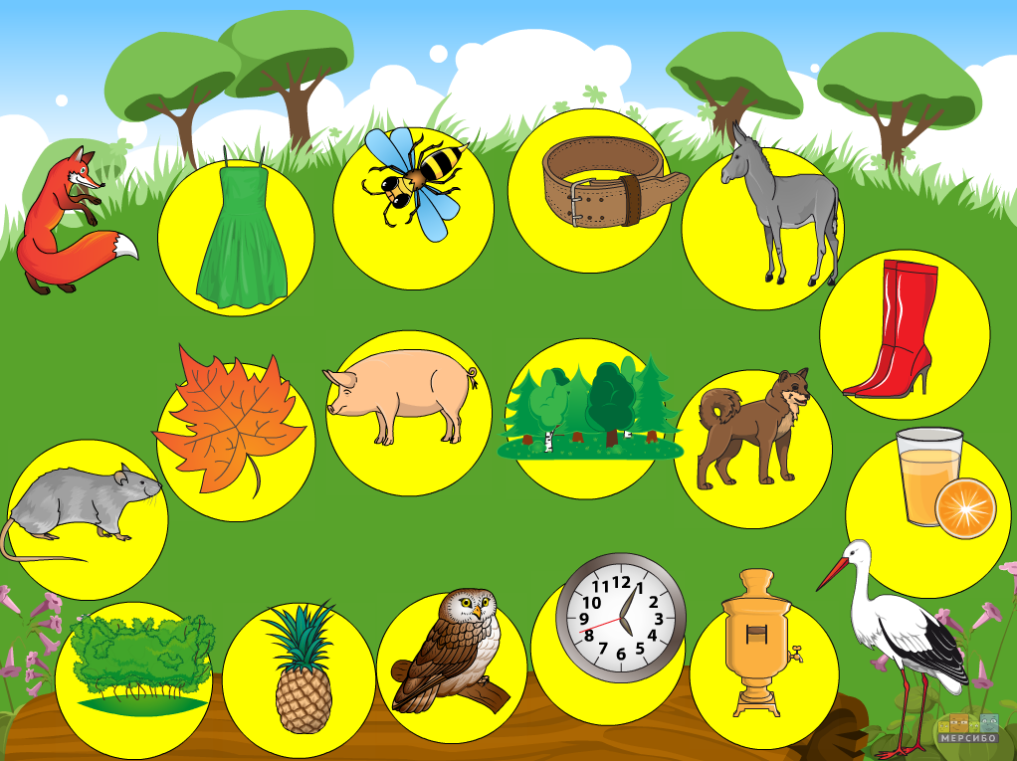
Автоматизация в словах

Slide 16
Мини игры

Slide 17
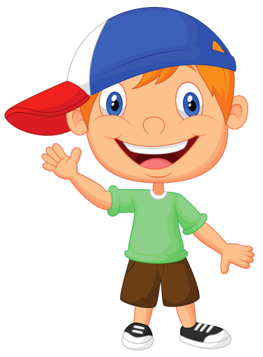
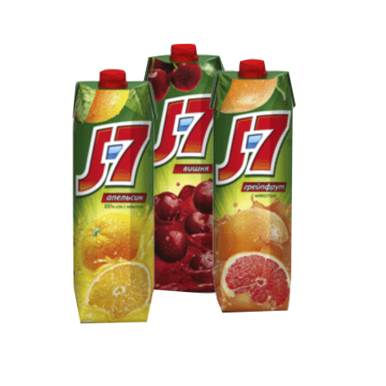
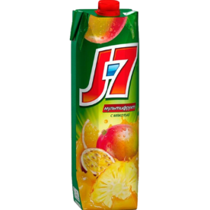
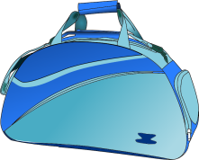
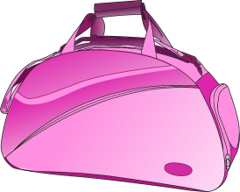
Один - много
У Сони - …
У Саши - …
У Сони - …
У Саши - …
У Сони - …
У Саши - …

Slide 18
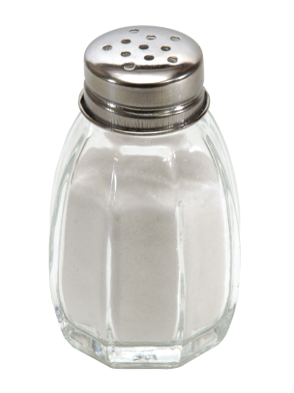
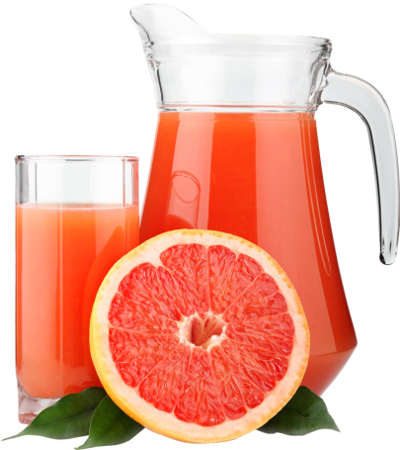
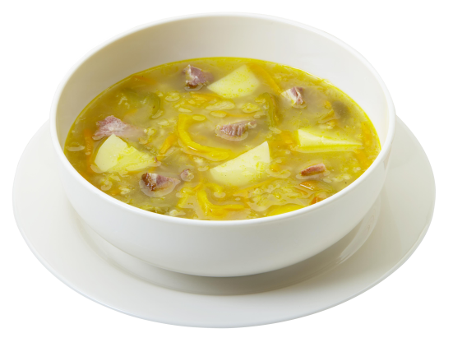
Дополни подходящей картинкой
Из картофеля и круп
Сварит повар вкусный …
Чтобы подрасти ты мог
Пей с утра фруктовый…
Суп мы сварим из фасоли
И добавим в него …

Slide 19
Посчитай
Одна
Две
Три
Четыре
Пять

